Slide 1
ТТИТ(Томский Техникум Информационных Технологий)
echo “Состав команды”;
$Разработчик_Back_end=‘Куликов_Дмитрий_Витальевич’;
$Разработчик_Front_end1=‘Тарасов_Василий_Дмитриевич’;
$Разработчик_Mobile=‘Шаймагсумов_Вильдан_Маратович’;
$Разработчик_Front_end=‘Гузеев_Никита_Васильевич’;
$Менеджер_Аналитик=‘Смоляков_Дмитрий_Витальевич’’
echo “Программный продукт”
$Three minutes= $Разработчик_Front_end * $Разработчик_Mobile* $Разработчик_Front_end1 * $Разработчик_Back_end * $Менеджер_Аналитик;

Slide 2
echo “Стек технологий”;
$Front_End=[
Pug,
Scss,
Es2017,
Vue JS,
Webpack,
Babel];
$Back_End=[
Exspress,
Mongodb,
Es2016];

Slide 3

Программный продукт
Окно авторизации.

Slide 4

Программный продукт
Окно регистрации.

Slide 5
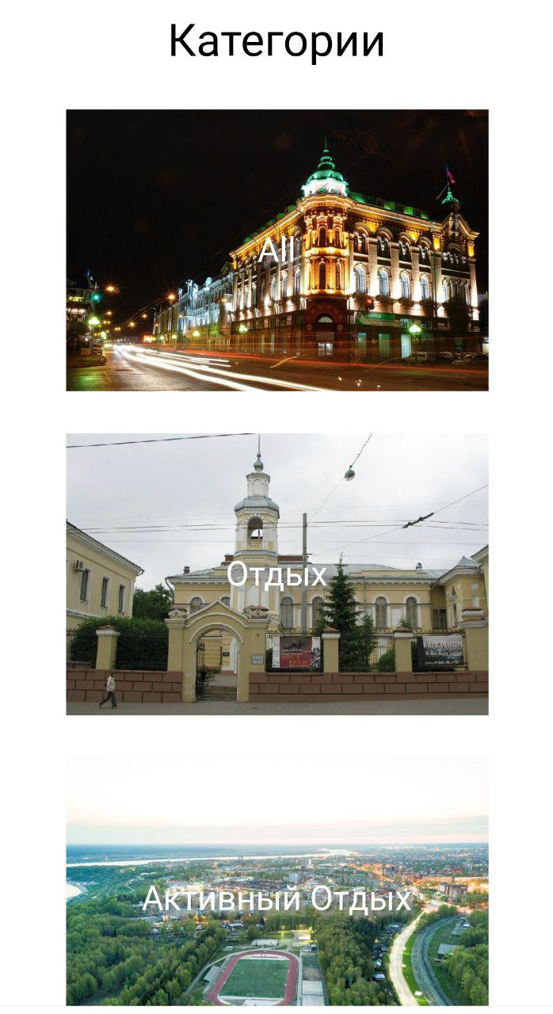
Программный продукт
Категории.

Slide 6

Программный продукт
Пример отображения содержимого категории

Slide 7

Программный продукт
Пример отображения события

Slide 8
+++++[->+++++<]>+.+[----->++<]>.-.--------.-[----->++<]>--. // Конец
++++[->++++++++<]>+.-[->++<]>-.+[---->+++<]>.[--->++++<]>+.---------.-------.[----->+<]>+.[-->+<]>+.----[->++<]>-.-------.[--->++<]>.[-->+++<]>++.+++++++++++.-----.++++.------------.+[----->+<]>.-----.---. //Спасибо за внимание

